Slide 1
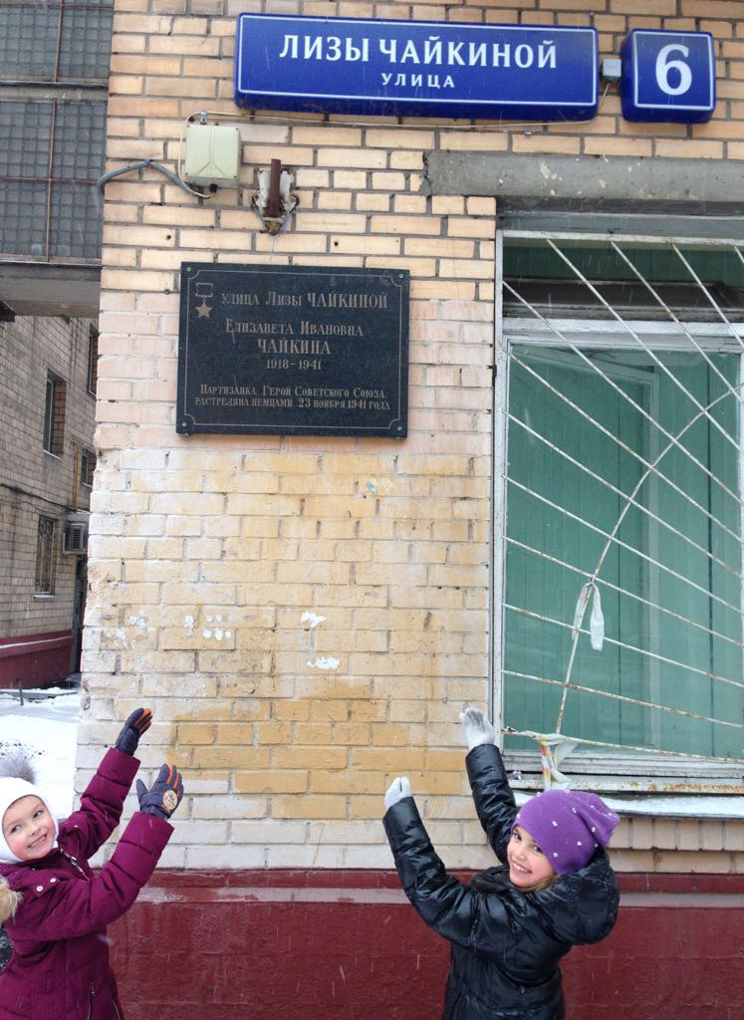
Информационный проект
«История одной улицы»
Улица Лизы Чайкиной
Выполнила: Каширская Нелли
ученица 1 «В» класса ГБОУ школы №152 г. Москвы
руководитель проекта:
Наумова Ирина Амплеевна

Slide 2
Введение
В нашем городе сотни улиц. Знаем ли мы, в честь кого они названы? Улица, о которой я буду сегодня рассказывать – улица Лизы Чайкиной. Что мы знаем об истории этой улицы?
Я считаю, что если каждый из нас расскажет об истории всего одной улицы, то вместе мы узнаем об истории города очень много.

Slide 3
Цель проекта-
1. Собрать и изучить информацию об истории названия улицы
2. Провести Опрос жителей района Аэропорт
3. Сделать выводы

Slide 4
Задачи проекта
Пополнить знания о городе, в котором мы живем.
Развить интерес детей к истории родного города.
Узнать: когда и в честь кого названа улица.
Познакомиться с биографией Лизы Чайкиной, ее подвигом.
Увидеть, как выглядит улица в наши дни.
Приобрести навыки проектной деятельности.

Slide 5
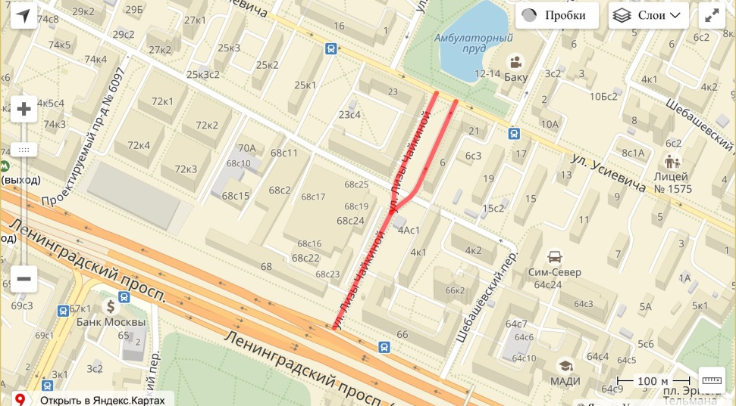
Месторасположение улицы
Улица Лизы Чайкиной расположена в Северном административном округе города Москвы на территории района Аэропорт. Она начинается от Ленинградского проспекта, пересекает улицу Авиаконструктора Яковлева и заканчивается на пересечении с улицей Усиевича, разделена бульваром .

Slide 6
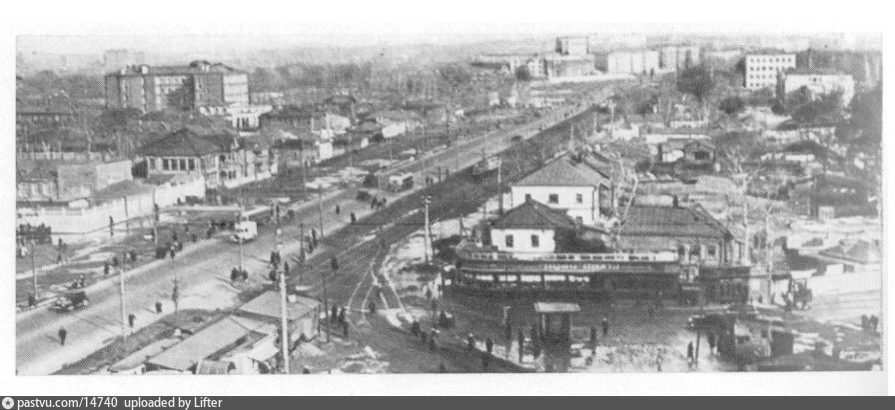
История названия улицы
Улица Лизы Чайкиной была образована 25 декабря 1961 года. До этого территорию улицы занимала малоэтажная застройка села Всехсвятского.
Улица получила название в память Елизаветы Ивановны Чайкиной (1918-1941)-секретаря Пеновского подпольного райкома комсомолки, партизанки, Героя Советского Союза.

Slide 7
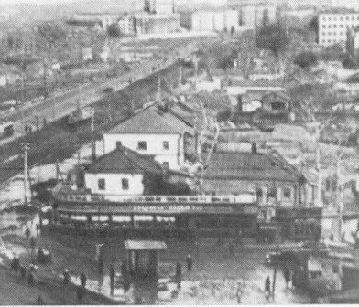
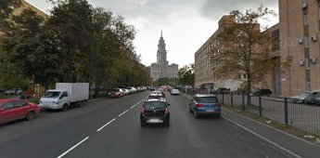
Улица Лизы Чайкиной
1961 год
так выглядела улица
2017 год
Наши дни. На улицах многоэтажные дома.

Slide 8

Подвиг Лизы Чайкиной
«Наши Придут»! Победа будет за нами»
У каждого времени - свои герои. Героиней советского военного периода стала комсомолка Лиза Чайкина. В начале войны создала партизанский отряд. 22 ноября 1941 года была отправлена на разведку в Пено. Лиза была очень храброй, хорошо стреляла из винтовки и пулемета. При выполнении боевого задания была схвачена немцами. Под пытками не выдала партизан. Была расстреляна 23 ноября 1941 года. Звание Героя Советского Союза присвоено Елизавете Ивановне Чайкиной посмертно 6 марта 1942 года.

Slide 9
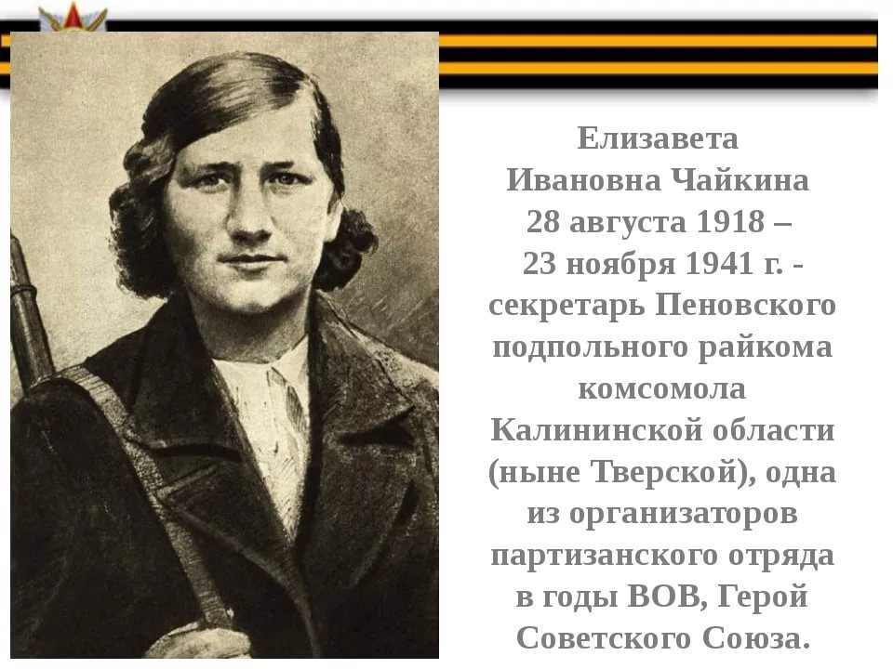
Так воевала отважная комсомолка
Отчизна! Всем сердцем горячим
Я к ранам твоим припаду!
Листовки под ватником спрячу,
В деревни родные пойду.
Поля ваши залиты кровью,
Слезами и горем сирот,-
Я правду народу открою,
И духом воспрянет народ.

Slide 10
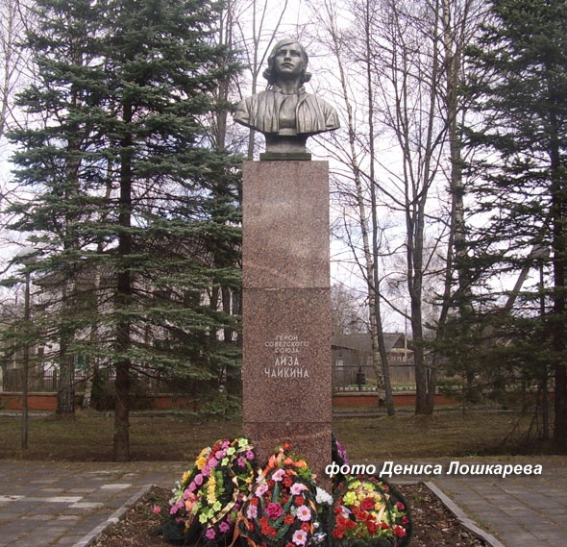
Где покоится прах Лизы Чайкиной?
Лиза Чайкина похоронена (в России, Тверская область) в поселке городского типа Пено. К ее памятнику возлагают цветы. Жизнь Лизы Чайкиной будет примером для молодого поколения.

Slide 11
ОПРОС Тема: «Знание истории нашей улицы, улицы Лизы Чайкиной»
ОПРОС ЖИТЕЛЕЙ РАЙОНА АЭРОПОРТ
1. Знаете ли вы в каком году была образована улица Лизы Чайкиной
ОТВЕТ ЖИТЕЛЕЙ: НЕТ
2. В честь кого названа улица?
ОТВЕТ ЖИТЕЛЕЙ:
Улица Лизы Чайкиной названа в честь подполищицы Лизы
3.Слышали ли вы о подвиге Лизы Чайкиной?
ОТВЕТ ЖИТЕЛЕЙ: Точно не помним
Мы опросили житетей района Аэропорт. Жители не знают и не интересуются историей улиц. Где находится улица, в честь кого она названа, кто такая Лиза Чайкина, ее подвиг остается неизвестным.
Предлагаю каждому щкольнику, как можно чаще рассказывать нам какую-нибудь интересную историю из жизни нашего района.

Slide 12
Заключение
Сегодня я рассказала историю одной улицы. Мы будем помнить тех людей, которые отдали жизнь за спасение нашей Родины.
Спасибо за внимание!

